Slide 1
ஹாஜி கருத்த ராவுத்தர் ஹௌதியா கல்லூரி (தன்னாட்சி) உத்தமபாளையம்
இரா.ஜான்சி ராணி
உதவிப் பேராசிரியர்
தமிழ்த் துறை

Slide 2
தமிழர் வரலாறும் பண்பாடும்
இலக்கிய வகை அடிப்படையில் காலப் பகுப்பு

Slide 3
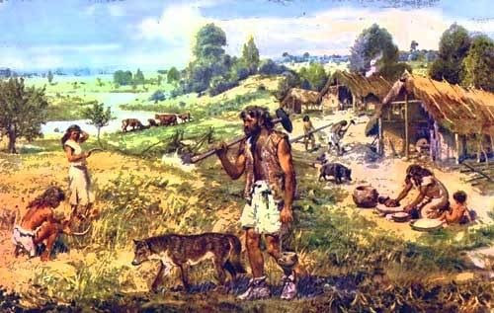
தமிழர் வரலாறும் பண்பாடும்

Slide 4
திணை சார்ந்த தனிப்பாடல் காலம்
தமிழின் பெருமையையும் தமிழர் பெருமையையும்
உலகிற்கு தெரிவித்தது சங்க இலக்கியங்கள். இன்று
கிடைக்கின்ற இலக்கியங்களில் முதலாவதாகவும்,
முதன்மையானதாகவும் அமைவன சங்க இலக்கியங்கள்.
சங்க இலக்கியங்களில் பெரும்பான்மையானவை தனிப்பாடல்களே.
சங்க இலக்கியங்களில் தனிப்பாடல்களாக அமைந்த
நூல்களில் உள்ள பாடல்கள் கி.மு 250 முதல் கி.பி 250 வரை எழுதப்
பெற்ற பாடல்கள் ஆகும்

Slide 5
நற்றிணைப் பாடல்
கொண்ட கொழுநன் குடி வறன் உற்றென,
கொடுத்த தந்தை கொழுஞ் சோறு உள்ளாள்,
ஒழுகு நீர் நுணங்கு அறல் போல,
பொழுது மறுத்து உண்ணும் சிறு மதுகையளே!
இப்பாடலில் குடும்ப வறுமையைப் பெற்றோருக்கும் மறைத்து
வாழ்வதே சிறந்த மனைவியின் பண்பாடென்று நம்
முன்னோர் கருதினர்.

Slide 6
அறம் சார்ந்த தனிப்பாடல் காலம்
நடுவு நின் றார்க்கன்றி ஞானமு மில்லை
நடுவு நின் றார்க்கு நரகமு மில்லை
நடுவு நின் றார் நல்ல தேவரு மாவார்
நடுவு நின்றார்வழி நானும் நின் றேனே.
இப் பாடலில் ஒரு பக்கமும் சாராமல் நடு நிலைமையோடு
இருப்பவர் அடையக் கூடிய மேன்மை பற்றி கூறப்பட்டுள்ளது.

Slide 7
வீர வழிபாட்டுக் காலம்
நடுகல் வணக்கம்
பண்டைத் தமிழ் மக்களிடம் வேரூன்றி இருந்த வழிபாடுகளில்
மிகவும் குறிப்பிடத்தக்கது இறந்தோர்க்கு நடப்பட்ட கற்களை
வணங்கும் நெறியாகும். போரில் இறந்து பட்ட வீரர்களின்
நினைவினைப் போற்றும் வகையில் அவர்களின்
பெயரையும்,பெற்ற வெற்றியையும், அவர்களின் பெருமையையும்,
பொறித்து கல் நட்டு வணங்கும் மரபு தொல்காப்பியர் காலத்திற்கு
முன்பே இருந்துள்ளது.

Slide 8
உரை நூல் காலம்
ஐரோப்பியர் வருகைக்கு முன்பு தனி உரை நடை நூல்கள் தமிழில்
எழுதப்படவில்லை. தமிழர் சிறந்த உரைநடை எழுத வல்லவர்கள்
என்பதற்கு இறையனார் அகப் பொருளின் உரைப்பாயிரம்
சான்றாகத் திகழ்கிறது.
கருவமைந்த மாந்தர்க்கு உருவமைந்த வாயில் மாடம்
போலவும், ஆகாயத்திற்கு திங்களும் ஞாயிறும் போலவும் என்பது
ஆகலின் பாயிரங்கேட்டே நூல் கேட்கப்படும், என்பது
இறையனர் அகப் பொருள் தரும் அழகிய உரை நடை.

Slide 9
தொல்காப்பியர் குறிப்பிடும் உரையின் வகைகள்
பாட்டிடை வைத்த குறிப்பு
பாவின்றி எழுந்த கிளவி
பொருளொடு புணரா பொய் மொழி
பொருளொடு புணர்ந்த நகை மொழி

Slide 10
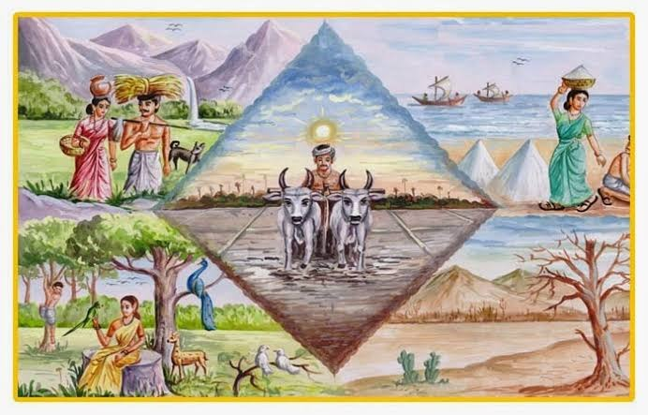

Slide 11
நன்றி

